Slide 1
와이즈만 Python 1-2,3 교시

Slide 2
1. Git 과 Github에 대해서 알아보자.
*수업전 반드시 gmail 을 만들어서 참여할 것!
Git 이란 ?
git 은 형상 관리 시스템(Verson Control System) 의 한 종류입니다. 주로 개발자들이 프로그램과 관련된 파일들을 저장하는 데 사용합니다. 게임의 세이브 포인트와 유사한데, 언제든지 저장 시점으로 되돌아 갈 수 있습니다. 이 Git 관리하는데 일반적으로 Github 를 가장 많이 사용하고 있습니다. 강좌를 학습하면서 워드나 파워포인트, 이메일, 에버노트, 드롭박스 사용하는 것처럼 많이 많이 사용해 보세요. Git을 자연스럽게 배울 수 있습니다.
Git 설치하기
파이참 내에서 VCS 란에 들어가서 git 설치를 실행한다.
Github 설치하기
github 홈페이지에 들어가서 회원가입 신청을 한다. 파이참 내에서 아이디와 비번을 입력한다.
노트북에서 코드를 만들어 보고 다른 컴퓨터에서 업데이트 받아서 제대로 실행 되는지 확인한다.
업데이트 : 공유된 프로젝트에서 github에 올려진 변경된 파일을 내려 받는다.
커밋 : 작성한 코드에 분기점을 지정하고 저장한다.
푸쉬 : 컴퓨터에서 작성한 코드를 github에 올린다.
클론 : github에만 있는 프로젝트를 컴퓨터에 다운 받는다.
-→ 이외에 다양한 기능들이 있지만 수업에서는 이정도만 쓰도록 한다.
Github 에서 재미 있는 프로젝트를 찾아서 포크해 본다.

Slide 3
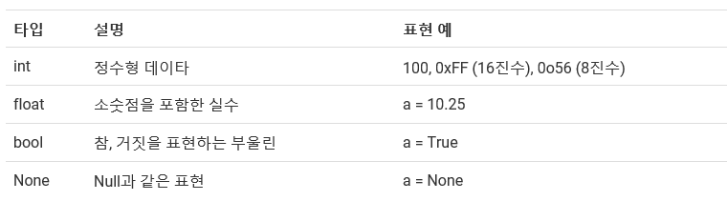
2. 데이터의 종류
기본데이터 타입
정수형은 소숫점을 갖지 않는 정수를 갖는 데이타 타입이며, float는 소숫점을 갖는 데이타 타입이다. bool 타입은 True 혹은 False 만을 갖는 타입이고, None은 아무 데이타를 갖지 않는다는 것을 표현하는 것으로 타 언어의 Null과 같은 개념이다. 정수형에 리터럴 데이타를 넣을 때, 10진수 이외에 16진수 혹은 8진수를 위의 예와 같이 사용할 수 있다.
문자열, 리스트, 집합, 딕션너리, 튜플
문자열은 str이다. 문자를 입력 받는다.
리스트는 여러 요소들을 같이 넣을 수 있다.
집합은 중복이 없고 순서도 없는 자료형이다.
딕션너리는 키(key)와 밸류(value) 와 역여 있는 자료형이다.
튜플은 리스트와 비슷하지만, 변경이나 삭제 할 수 없다.

Slide 4
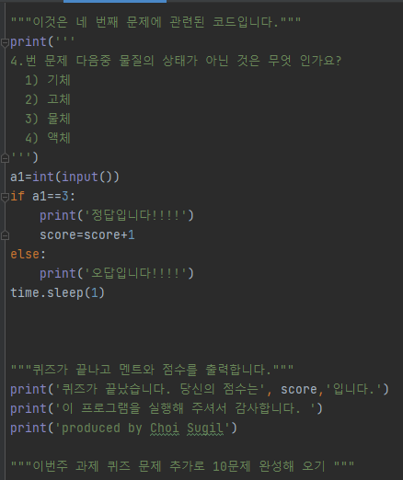
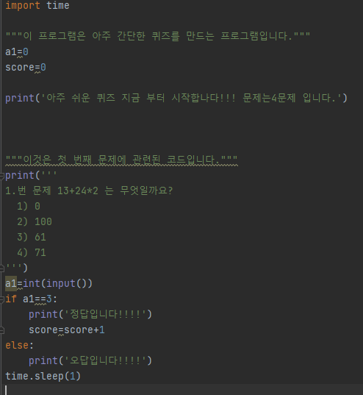
3. 퀴즈 프로그램 만들기 (실습)
목표:
간단한 퀴즈 프로그램을 만든다.

Slide 5

4. 함수란?
함수?
일정한 작업을 수행하는 반복적으로 계속 사용되는 코드들을 함수로 정의하여 사용
파이썬에서 함수는 def 키워드를 사용하여 정의
*추가 사항 (전역변수, 지역변수)
함수내에서 변수를 설정하면 함수가 끝날때, 리턴되지 않는 값은 사라진다. 지속적으로 업데이트해 주어야할 변수를 쓰려면 전역변수를 지정해야 한다.
global 변수이름

Slide 6
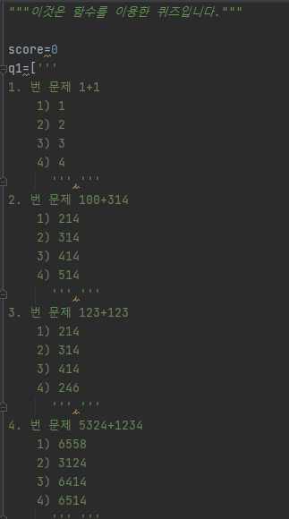
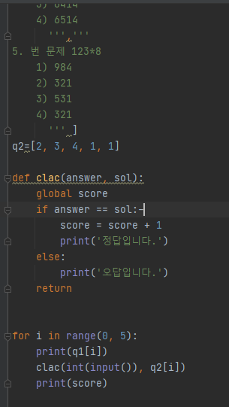
5. 퀴즈 프로그램 만들기 (실습)
목표:
리스트 변수를 만들어서 문제를 넣는다.
리스트 변수를 만들어서 답을 넣는다.
답이 맞는지 확인하는 함수를 만든다.

